Slide 1
Sociāli atbildīgi publiskie iepirkumi
Agnese Frīdenberga // Rīga// 2020

Slide 2
Kā PROVIDUS ir šajā tēmā?
2018.gada nogalē PROVIDUS līdzdarbojās EK inicietā projektā, kura ietvaros pētījām kā sociālie uzņēmumi līdzdarbojas publiskajos iepirkumos – priviliģētos, ar sociālām klauzulām
Rezultāts – LV nav prakse
2019.gada nogalē Briselē notika projekta konference, kuras ietvaros secināts, ka sociāli atbildīgi iepirkumi citur notiek

Slide 3
Briseles konferences galvenie secinājumi
Ir valstis, kur SA PI notiek un ir būtiska daļa no publisko iepirkumu sistēmas
Spānijā (Barselonas pašvaldība), Ungārijā (Budapeštas pašvadība), Čehijā, Austrijā, Francijā
Pieejas ir dažādas :
Kā obligāts princips jeb % no visiem PI
Kā izvēles tiesības, kas tiek īpaši atbalstītas

Slide 4
Briseles konferences galvenie secinājumi
Metodes ir dažādas:
Kā kvalifikācijas kritērijs
Kā izvērtēšāns kritērijs (pārsvarā)
Risina dažādas problēmas:
Rada darba vietas noteiktām personu grupām
Novērš vides izaicinājumus
Iegādājas preces jēgpilni, novēršot, piemēram, bērnu kā darba spēku
izmantošanu

Slide 5
Jomas, kur SA PI tiek īstenoti
Visās
“Amsterdamā tika izsludināts iepirkums būvniecībā, kur viena no prasībām dot iespēju jauniešiem/bezdarbniekiem gūt prakses vietas, novirzot noteiktu daļu no ieņēmumiem”
“Čehijā, Izglītības ministrija iepērk datorus, ja piegādātājs var pierā’dit, ka nav izmantots bērnu darbs”

Slide 6
Dažādās Eiropas pieredzes
Čehijā mērķtiecīgi strādā pie publisko ieprikumu veicēju izglītošanas – metodiskais atbalsts, mācības, labās prakses apkopojumi
Barselonas pašvaldībā ir “vienas pieturas aģentūra”, kas palīdz īstenot sociālās klauzulas
Sociālie uzņēmumi kā patstāvīgi PI veicēji vai sadarbībā ar “parasto uzņēmumu”
NVO kā palīgs īstenot sociālās klauzulas

Slide 7
Latvijas šodiena
Pašvaldības baidās piemērot sociālās klauzulas PI, ērtāk un drošāk “vecās kurpes”
IR pašvaldība, kura caur publisko iepirkumu, vēlas ne tikai iegūt pārbūvētu ēku, bet risināt sociālu problēmu – iepirkuma uzvarētājs radīs darba vietas (vai prakses vietas) jauniešiem bezdarbniekiem un cilvēkiem ar invaliditāti
Valsts Probācijas dienests “mokās” ar nodarbinātības tēmu saviem klientiem – arī pašvaldības (kapi spīd un laistās)

Slide 8
Sociāli atbildīgi publiskie iepirkumi/KĀ?
Jāapzina un jādefinē problēma – “bijušie ieslodzītie nevar atrast darba vietas un tāpēc atgriežas uz nodziedzīgā ceļa” vai “VPD uzraudzībā esošie jaunieši nevar atrast darba vietas un prakses vietas, jomās kurās tiem ir interesē un tāpēc atgriežas uz nelikumību ceļa”
Jāsaprot līdzekļi un metodes KĀ šo var risināt jēgpilni, neradot papildus finansiālo un administratīvo slogu nevienam
Jāapzina tās jomas un iespējas, kura valsts iestādes un pašvaldības,, izsludinot publiskos iepirkumus, varētu šīs sociālās problēmas risināt

Slide 9
Cik tālu esam?
Eiropas Komisija ļooooti uzsver, ka publiskajam iepirkumam ir jābūt arī stratēģiskam un jēgpilnam iepirkumam
Latvijā iztrūkst metodiskais atbalsts, pieredze un labās prakses apkopojumi
Kādam ir jāsāk ☺

Slide 10
Sociālie uzņēmumi – kā risinājums? Kur esam?
Kopš 2018.gada 1.aprīļa spēkā ir “Sociālo uzņēmumu likums”
Sociālais uzņēmums ir SIA, kura primārais mērķis ir risināt sabiedrībai svarīgu problēmu – piem. darba vietu radīšana x grupai, vides izaicinājumi, pieeja izglītībai un medicīnai, utt.
Lai iegūtu SU statusu, uzņēmam jāatbilst noteiktiem kritērijiem.
Šobrīd 91 uzņēmums ar sociālā uzņēmuma statusu

Slide 11
Sociālo uzņēmumu darbības jomas
Velosipēdu un invalīdu ratiņu ražošana
Gatavo tekstilizstrādājumu ražošana
Spēļu un rotaļlietu ražošana
Sociālās aprūpes pakalpojumi
Restorānu un mobilo ēdināšanas vietu pakalpojumi
Sākumsskolas izglītība
Interneta portālu darbība
Kultūras izglītība
Pārējā darbība veselības aizsardzības jomā
utt

Slide 12
Ko/kā sociālie uzņēmumi var palīdzēt sociālo problēmu risināšanā?
Sociālie uzņēmumi var piedāvāt :
Darba vietas noteiktām personu grupām;
Apmācības un mentoringu;
Iesaistīt aktivitātes un pasākumos
utt

Slide 13
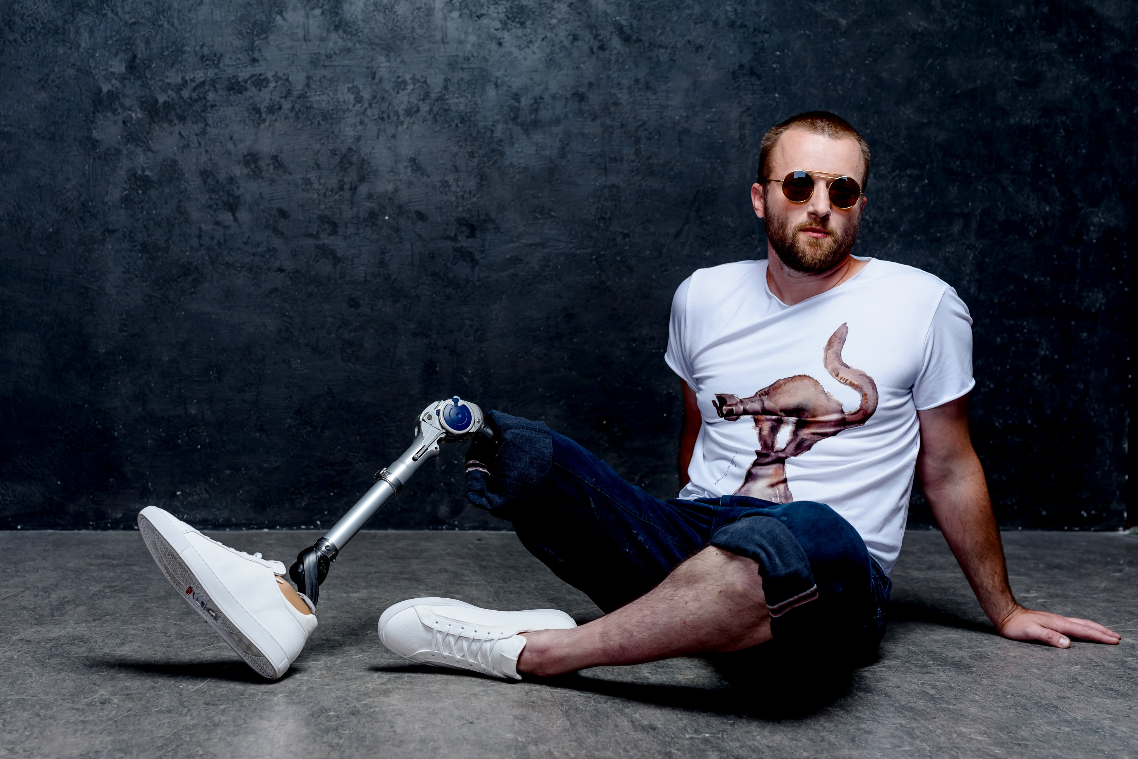
Sociālie uzņēmumi rada augstvērtīgas un stilīgas lietas
SIA OWA

Slide 14
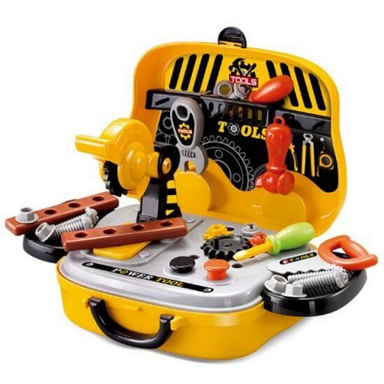
Sociālie uzņēmumi rada darba vietas īpašām personu grupām
SIA Svētā Lūkas darbnīca

Slide 15
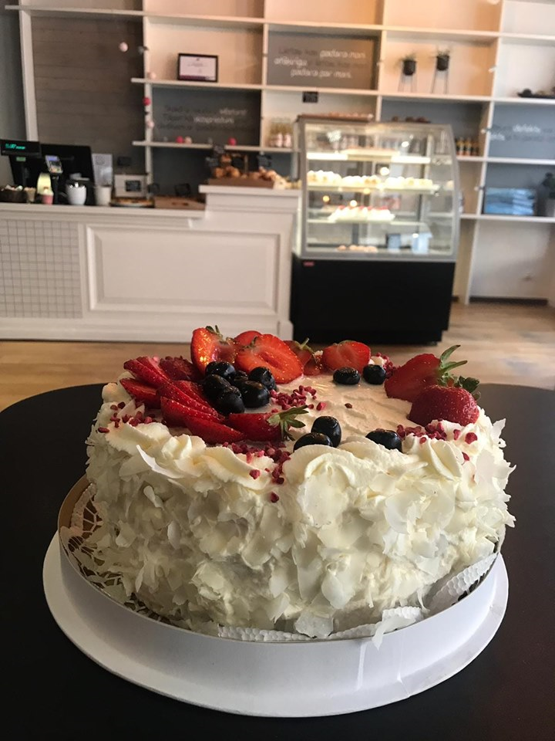
Sociālie uzņēmumi sniedz ēdināšanas pakalpojumus
RB Cafe

Slide 16
Visi Var
Sociālie uzņēmumi rada kvalitatīvus izstrādājumus

Slide 17
Situācijas novērtējums saistībā ar SU
SU ir nelieli un tikai dažos gadījumos patstāvīgi var startēt PI
SU ir unikālas zināšanas, strādājot ar dažādām grūtām personu grupām (cilvēki ar invaliditāti, bijušie ieslodzītie, bēgļi)
SU varētu būt kā partneri “parastam uzņēmējam”

Slide 18
Šodienas tikšanās darba plāns
Saprast ko un kā Latvija dara/darīs
Termiņi?
Gala nodevums (metodika?, apmācības? labās prakses?)
Pilotprojekts? Izauklējam kādu pašvaldību vai valsts iestādi?

Slide 19
Agnese Frīdenberga
www.providus.lv
www.twitter.com/providuslv
www.facebook.com/providuslv
agnese.fridenberga@providus.lv
providus@providus.lv
+37167039251

